Slide 1
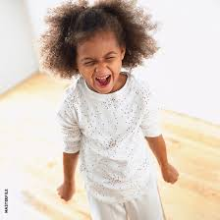
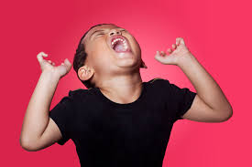
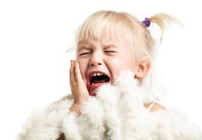
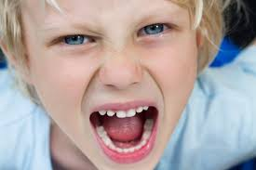
Cuando me Enojo

Slide 2
A veces me enojo. Esta bien estar enojado. Todos se enojan de vez en cuando.

Slide 3
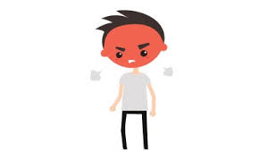
Cuando me enojo, me siento caliente. Respiro rapido y tengo ganas de gritar.

Slide 4
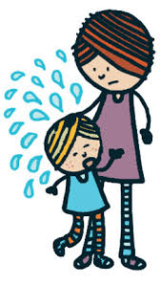
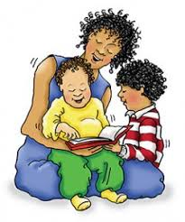
Cuando me enojo mi familia y maestras me ayudan sentir mejor.

Slide 5
Cuando me enojo puedo usar mis palabras para decir “Estoy enojado”.

Slide 6
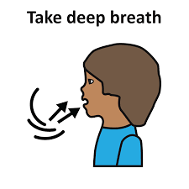
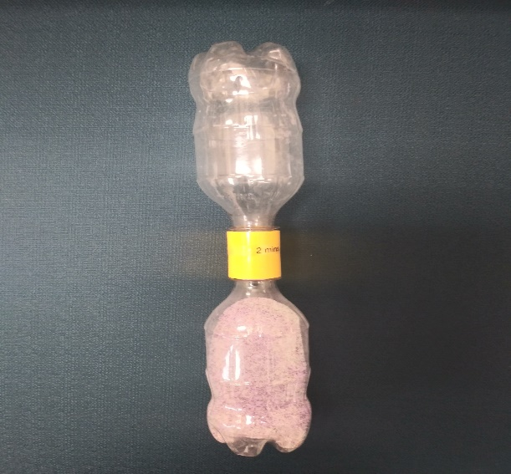
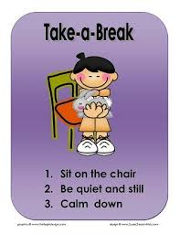
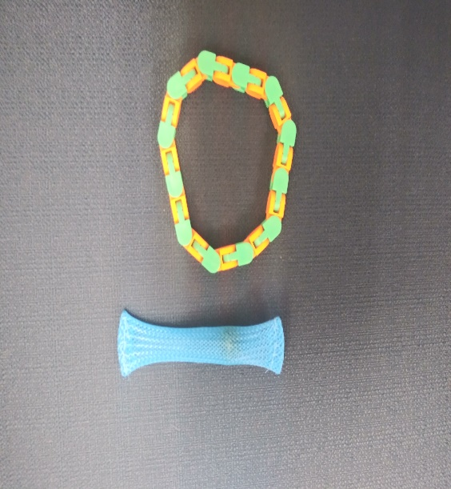
Puedo usar diferentes cosas para calmar. Puedo respirar ondo, tomar un descanso, o ver un reloj de arena.

Slide 7
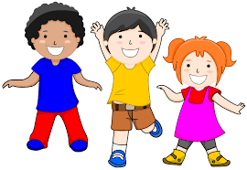
No voy a sentir enojado para siempre. Me puedo sentir alegre otra vez.

